Slide 1
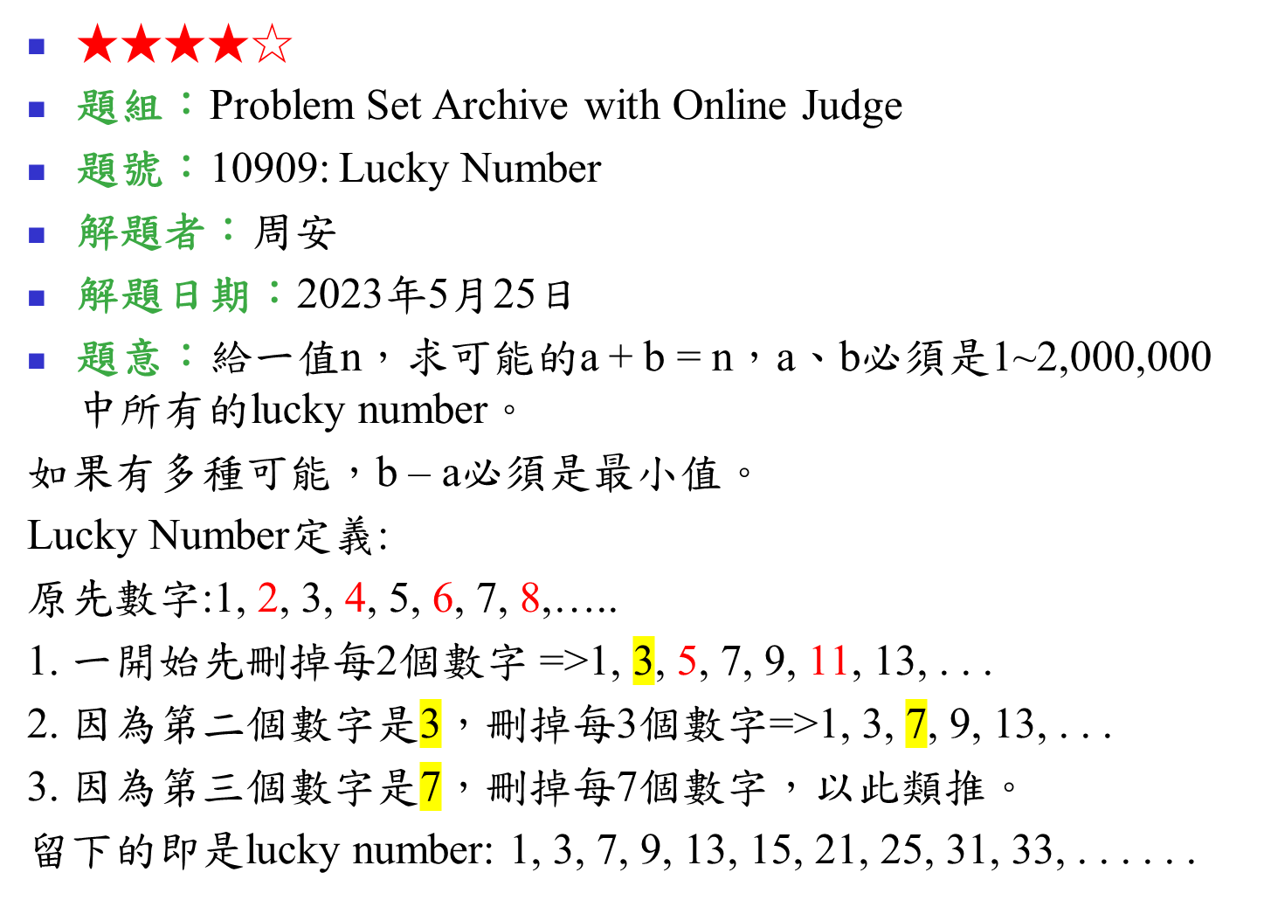
10909: Lucky Number

Slide 2
題意範例： 11 ➔ 求a + b=11
12 ➔ 求a + b=12
輸出:
11 is not the sum of two luckies!
12 is the sum of 3 and 9.
解法：
(1)無法直接暴力法刪除數字，會TLE。
(2)必須使用Fenwick tree(binary indexed tree)來實作，這是一個類似樹狀結構的陣列儲存方法，只需一維陣列即可儲存。常用來尋找前綴和，方便找出任一個數字前(包含自己)有幾個數字留下來。
再利用這個特性來刪除數字。
前綴數字的數量:
1, 3, 5, 7, 9…. ➔ 數字5之前有3個數字。
優點: 更新節點時間複雜度是O(log n)，查詢也是O(log n)。
適合序列中的值會改變的序列。

Slide 3
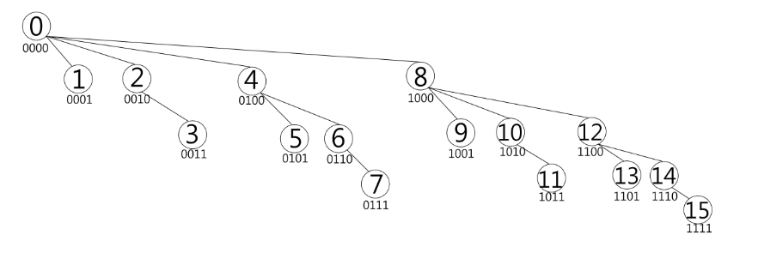
解法範例：
1.節點 i 的父節點是 i − lowerbit(i) 。
2.節點 i 的深度與 i 是 1 的位元數相同。
3.節點 i 的右兄弟節點（如果有的話）是 i + lowerbit(i)。
* lowerbit(i)是二進位數字從最右邊是1的bit的位置到最後一個bit，所代表的數字。
Binary indexed tree示意圖:

Slide 4
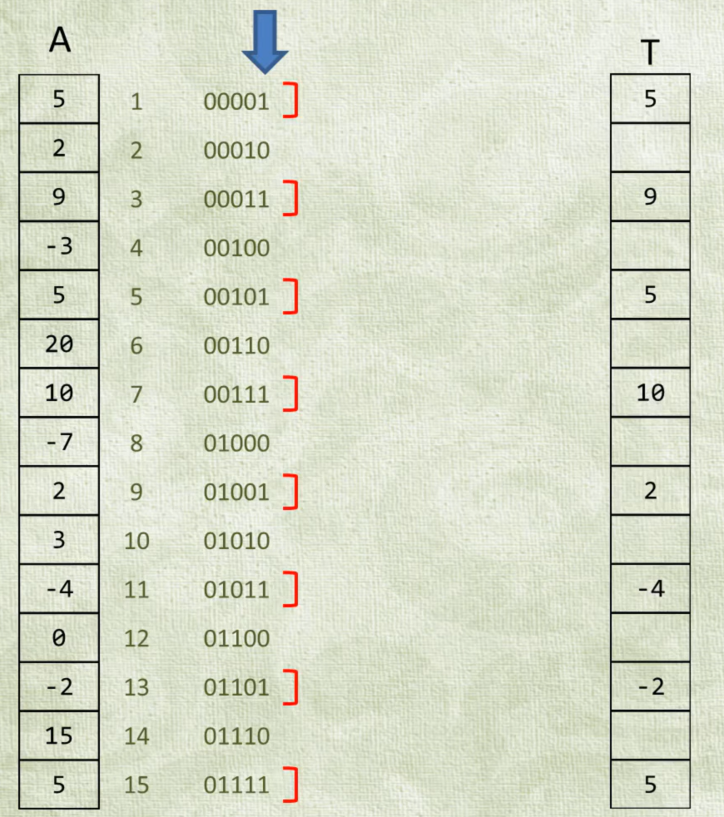
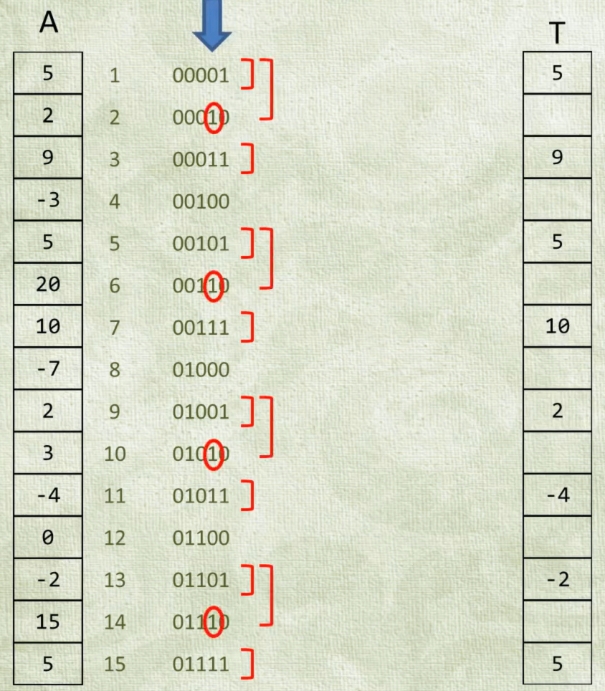
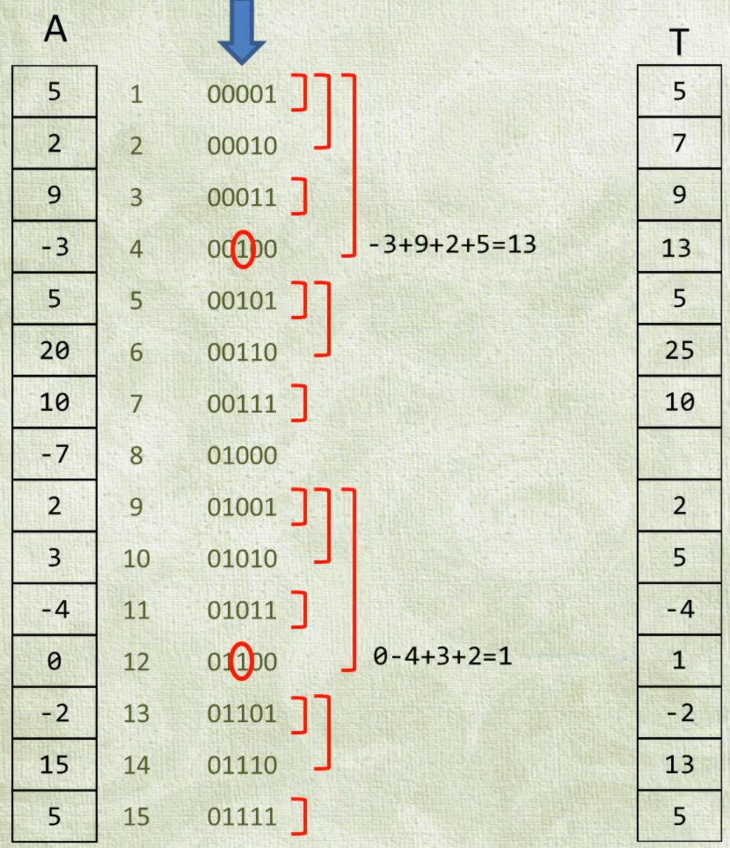
原理:
Node中的值只會是一部分的前綴和。

Slide 5
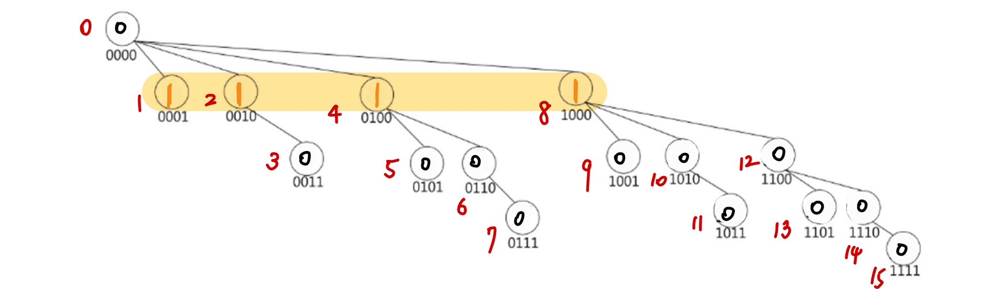
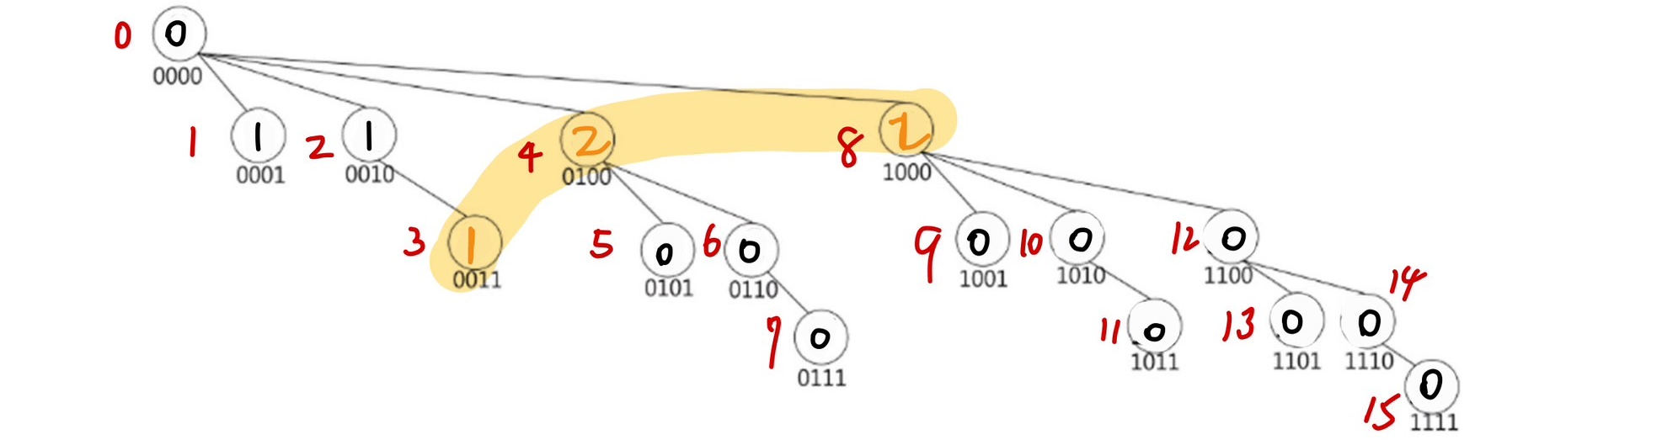
更新節點x方式: 下一個更新的節點(x+=lowerbit(x))
假設要先對奇數點加1。以1~15舉例:
對node 1 加1後:
對node 3 加1後:

Slide 6
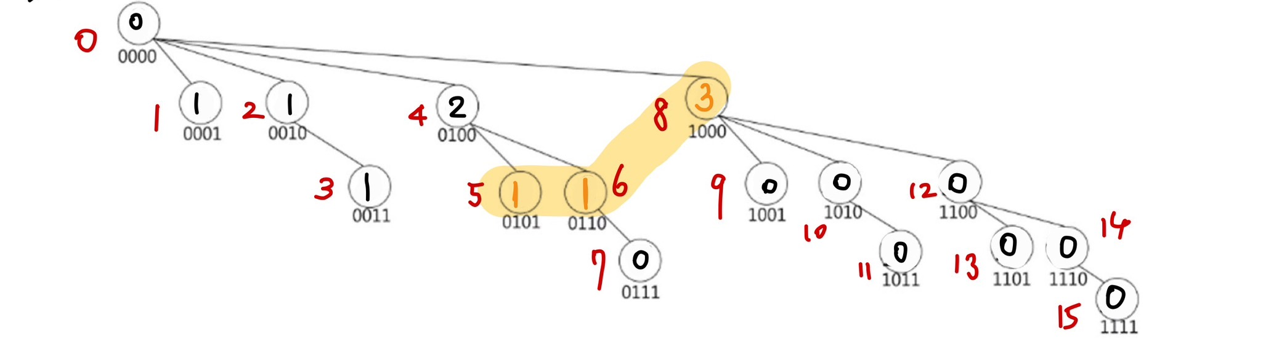
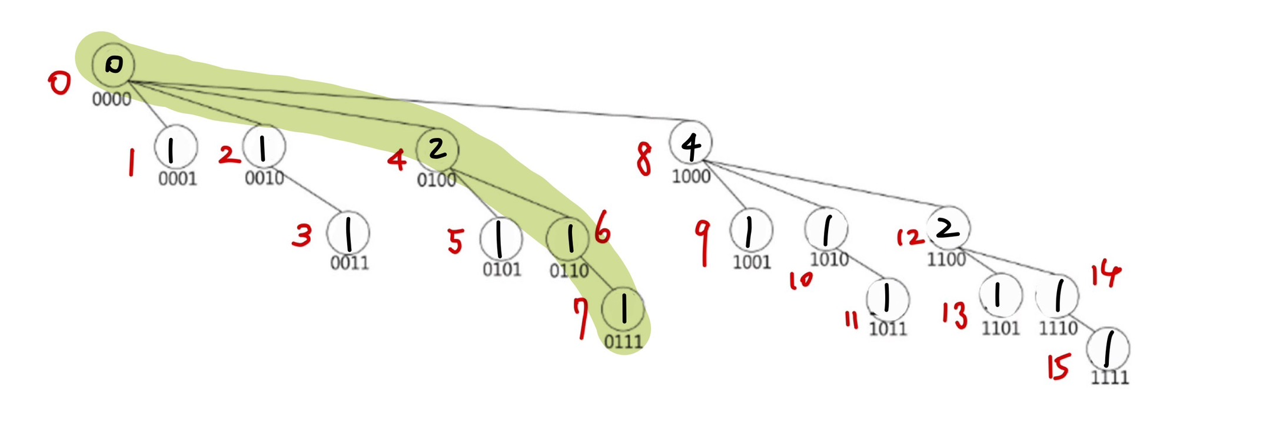
對node 5 加1後:
對全部奇數nodes加1後: 1,3,5,7,9,11,13,15
要找某個數字x的前綴數量，從node x開始，
尋找下一個 node (x -= lowerbit(x))
看7之前有幾個: 1+1+2 = 4

Slide 7
討論：
(1)要刪掉某一數字時，只需從那個node開始做減1。
(2)利用binary indexed tree的更新和查詢功能來找出所有lucky numbers，再從這些Lucky numbers中找出符合a+b=n的數字。

